Slide 1

THIẾT KẾ VÀ CÔNG NGHỆ
TRÌNH BÀY BỞI ĐỖ KHÁNH MINH

Slide 2

CHỦ ĐỀ CHÍNH
HÔM NAY
Lịch sử thiết kế
Tích hợp với công nghệ
Công nghệ xưa và nay
Tầm quan trọng của thiết kế
Sự kiện và Số liệu
Hiệu quả của thiết kế đẹp

Slide 3
THIẾT KẾ THỜI SƠ KHỞI
Thuyết trình là công cụ giao tiếp có thể dùng để giảng dạy,
diễn thuyết, báo cáo và nhiều thứ khác nữa. Hầu hết chúng đều được trình bày trước khán giả.

Slide 4

NGHỆ SĨ VÀ
NHÀ CẢI CÁCH
Thuyết trình là công cụ giao tiếp có thể dùng để giảng dạy, diễn thuyết, báo cáo và nhiều thứ khác nữa. Hầu hết chúng đều được trình bày trước khán giả.

Slide 5
THIẾT KẾ LÀ GÌ?
VÌ SAO THIẾT KẾ QUAN TRỌNG VỚI CHÚNG TA?

Slide 6

Thiết kế Thời nay
Thuyết trình là công cụ giao tiếp có thể dùng để
giảng dạy, diễn thuyết, báo cáo và nhiều thứ khác.

Slide 7
THIẾT KẾ
WEBSITE
THIẾT KẾ
SẢN PHẨM
THIẾT KẾ
TRUYỀN THÔNG
Thuyết trình là công cụ giao tiếp có thể dùng để giảng dạy.
Thuyết trình là công cụ giao tiếp có thể dùng để giảng dạy.
Thuyết trình là công cụ giao tiếp có thể dùng để giảng dạy.

Slide 8
MẪU TRANG WEB/ỨNG DỤNG
Thuyết trình là công cụ giao tiếp có thể dùng để
giảng dạy, diễn thuyết, báo cáo và nhiều thứ khác. Hầu hết chúng đều được trình bày trước khán giả.

Slide 9
CÔNG NGHỆ NGÀY XƯA
CÔNG NGHỆ NGÀY NAY
Thuyết trình là công cụ giao tiếp có thể dùng để minh họa, giảng dạy, diễn thuyết,
báo cáo và nhiều thứ khác nữa.
Thuyết trình là công cụ giao tiếp có thể dùng để minh họa, giảng dạy, diễn thuyết,
báo cáo và nhiều thứ khác nữa.

Slide 10
THẬP NIÊN 1940
Thuyết trình là công cụ giao tiếp có thể dùng để giảng dạy.
THẬP NIÊN 1960
Thuyết trình là công cụ giao tiếp có thể dùng để giảng dạy.
THẬP NIÊN 1980
Thuyết trình là công cụ giao tiếp có thể dùng để giảng dạy.
THẬP NIÊN 2000
Thuyết trình là công cụ giao tiếp có thể dùng để giảng dạy.

Slide 11
TÍNH THẨM MỸ
Thuyết trình là công cụ giao tiếp có thể dùng trong giảng dạy, báo cáo và nhiều thứ khác nữa.
HIỆU NĂNG
Thuyết trình là công cụ giao tiếp có thể dùng trong giảng dạy, báo cáo và nhiều thứ khác nữa.
KINH NGHIỆM
Thuyết trình là công cụ giao tiếp có thể dùng trong giảng dạy, báo cáo và nhiều thứ khác nữa.

Slide 12
TRẢI NGHIỆM
NGƯỜI DÙNG (UX)
GIAO DIỆN
NGƯỜI DÙNG (UI)
Thuyết trình là công cụ giao tiếp
có thể dùng để minh họa, giảng dạy, diễn thuyết, báo cáo và nhiều thứ khác nữa.
Thuyết trình là công cụ giao tiếp
có thể dùng để minh họa, giảng dạy, diễn thuyết, báo cáo và nhiều thứ khác nữa.
BAO BÌ
HÌNH DẠNG
Thuyết trình là công cụ giao tiếp
có thể dùng để minh họa, giảng dạy, diễn thuyết, báo cáo và nhiều thứ khác nữa.
Thuyết trình là công cụ giao tiếp
có thể dùng để minh họa, giảng dạy, diễn thuyết, báo cáo và nhiều thứ khác nữa.

Slide 13
Khái niệm
Sản xuất
Thử nghiệm
Phản hồi từ
Khách hàng

Slide 14
SỰ KIỆN VÀ SỐ LIỆU
92%
KHÁCH HÀNG CỦA CHÚNG TÔI ĐỒNG TÌNH VỚI
CÁCH SUY NGHĨ THEO HƯỚNG THIẾT KẾ

Slide 15
85%
70%
NGƯNG SỬ DỤNG ỨNG DỤNG CÓ
THIẾT KẾ UI/UX TỆ
MUA HÀNG
DO THIẾT KẾ ĐẸP

Slide 16
40
THEO TRANG WEB + THIẾT KẾ
30
Thuyết trình là công cụ giao tiếp có thể dùng để giảng dạy, diễn thuyết, báo cáo và nhiều thứ khác nữa. Hầu hết chúng đều được trình bày trước khán giả.
20
10
0
Item 1
Item 2
Item 3
Item 4
Item 5

Slide 17

HIỆU ỨNG
THỊ GIÁC
HIỆU ỨNG
TRẢI NGHIỆM
Để tạo ra một bài thuyết trình thu hút, cần đơn giản hóa các ý tưởng của bạn. Hãy bắt đầu với việc lên bố cục các chủ điểm và xác định các ý nổi bật có thể áp dụng cho chủ đề bạn muốn thảo luận.
Thuyết trình là công cụ giao tiếp có thể dùng để minh họa, giảng dạy, diễn thuyết, báo cáo và nhiều thứ khác nữa. Hầu hết chúng đều được trình bày trước khán giả.

Slide 18

MÀU SẮC
VỊ TRÍ
Thuyết trình là một công cụ giao tiếp có thể được dùng để minh họa.
Thuyết trình là một công cụ giao tiếp có thể được dùng để minh họa.
HÌNH DẠNG
KHÔNG GIAN
Thuyết trình là một công cụ giao tiếp có thể được dùng để minh họa.
Thuyết trình là một công cụ giao tiếp có thể được dùng để minh họa.

Slide 19
TẬP ĐOÀN CÔNG NGHỆ MỚI
Thuyết trình là công cụ giao tiếp có thể dùng trong giảng dạy, báo cáo và nhiều thứ khác nữa.
CÔNG TY ĐẠT LONG
Thuyết trình là công cụ giao tiếp có thể dùng trong giảng dạy, báo cáo và nhiều thứ khác nữa.
CÔNG NGHIỆP ĐÔNG LÂM
Thuyết trình là công cụ giao tiếp có thể dùng trong giảng dạy, báo cáo và nhiều thứ khác nữa.

Slide 20

MÔI TRƯỜNG
XÃ HỘI
Hầu hết các bài thuyết trình
đều được trình bày trước
khán giả. Nó phục vụ nhiều
mục đích, vì vậy là công cụ
hữu hiệu để thuyết phục và giảng dạy.
TÁC ĐỘNG ĐẾN MÔI TRƯỜNG
TRẢI NGHIỆM
CÁ NHÂN
Hãy bắt đầu với việc lên bố cục các chủ điểm và xác định các ý
nổi bật có thể áp dụng cho
bất kỳ chủ đề nào bạn muốn thảo luận.
Thuyết trình là công cụ
giao tiếp có thể được dùng
để minh họa.

Slide 22
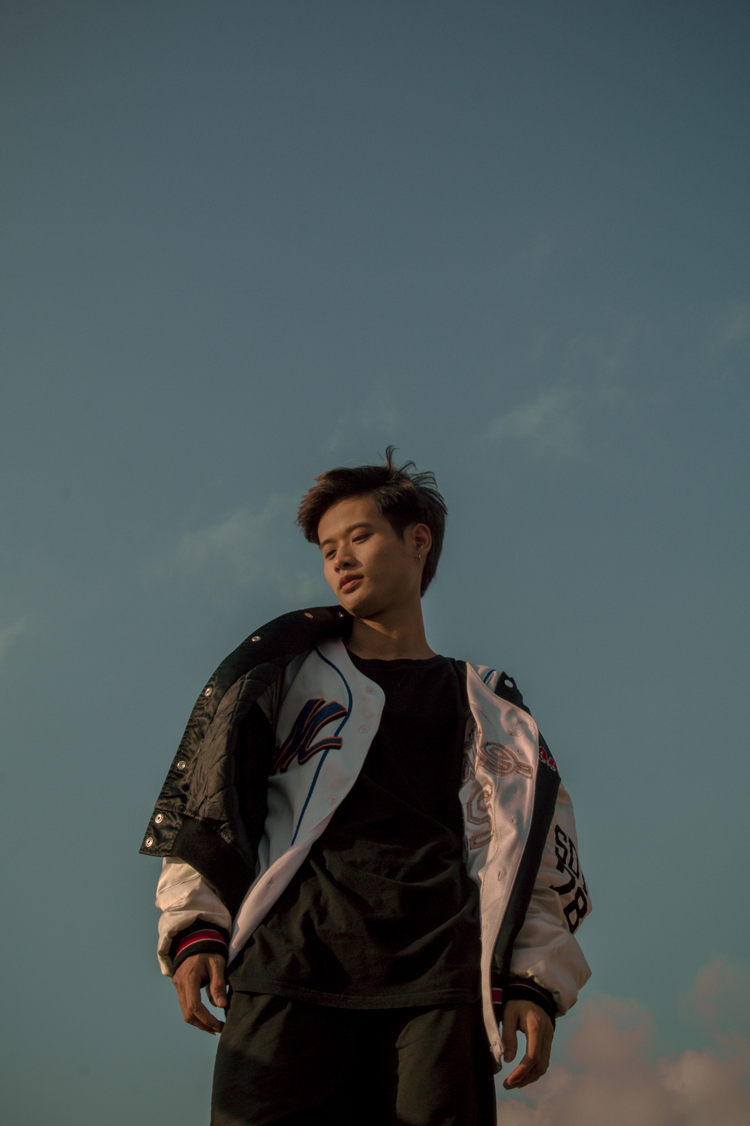


HOÀI VŨ
TRỊNH KIM HUỆ
MÃ PHƯƠNG THẢO
Trưởng phòng Thiết kế
Chuyên viên Nghiên cứu
Trợ lý Nghiên cứu

Slide 23
ĐỊA CHỈ
Số 218 Nguyễn Du, Quận 1, TPHCM, Việt Nam
ĐIỆN THOẠI
0912 345 678
EMAIL
xinchao@trangwebhay.vn

Slide 25



TWITTER
FACEBOOK
LINKEDIN
Thuyết trình là công cụ
giao tiếp có thể được sử dụng.
Thuyết trình là công cụ
giao tiếp có thể được sử dụng.
Thuyết trình là công cụ
giao tiếp có thể được sử dụng.

Slide 26
Thiết kế là đại sứ thầm lặng của thương hiệu.
PAUL RAND

